Slide 1

В преддверии грозных испытаний: кризис власти и общества на рубеже XVI–XVII вв.
§20 прочитать, стр.106 задание 5 выполнить письменно

Slide 2
План
1. Избрание Бориса Годунова на царство.
2. Политика Годунова.
3. Голод 1601—1603 гг. и обострение кризиса.
4. Смута — что это такое?
5. Причины Смуты.

Slide 3
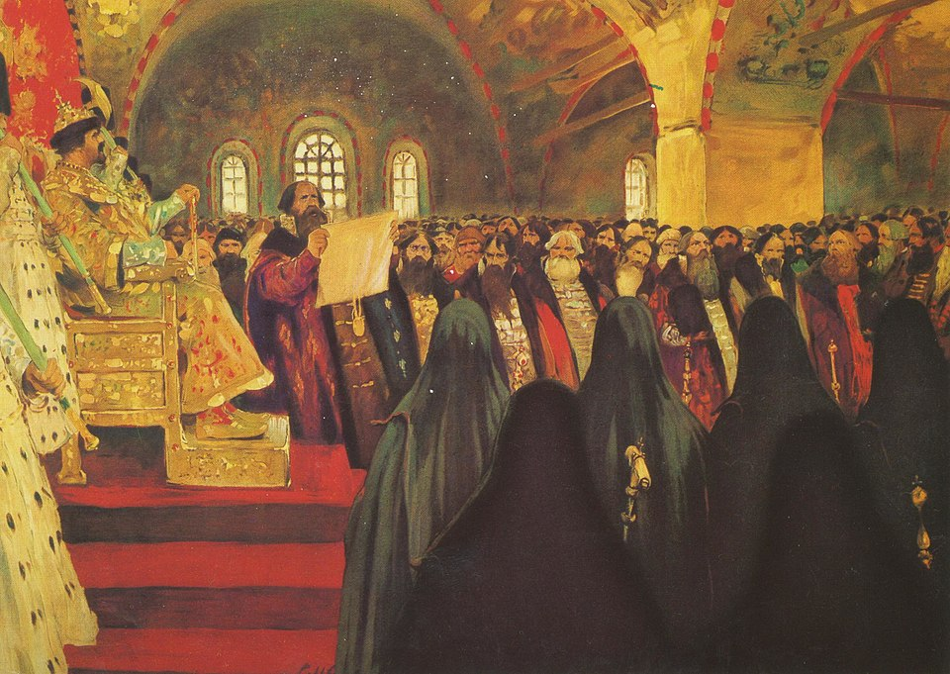
В 1598 году Земский собор избрал царем Бориса Годунова

Slide 4
5 .Причины Смуты.
Стр.105 прочитать и определить причины Смуты?
Налоговый гнёт и произвол властей.
Усиление крепостного права, отмена Юрьева дня
Помещики мечтали об увеличении привилегий
Династический кризис
Интервенция
Самозванцы
Опричнина Ивана Грозного

